Slide 1

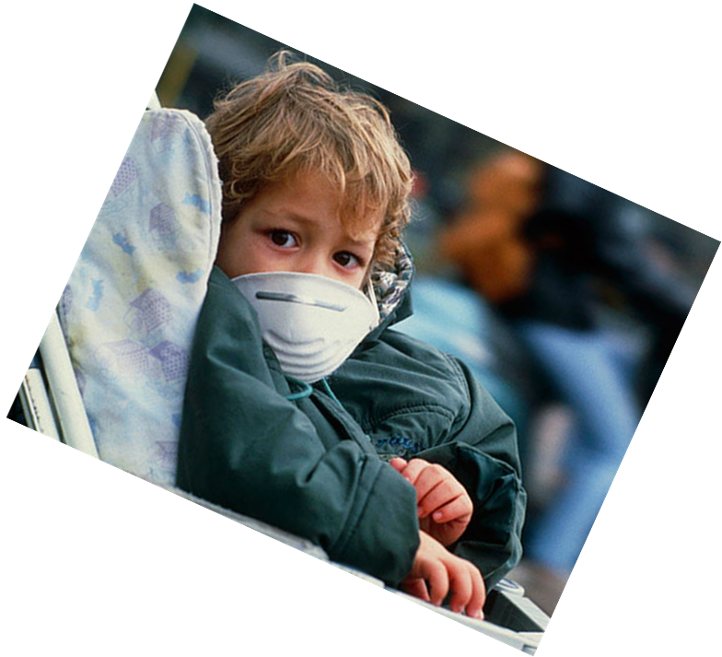
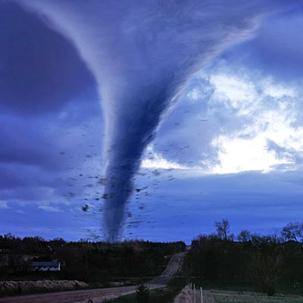
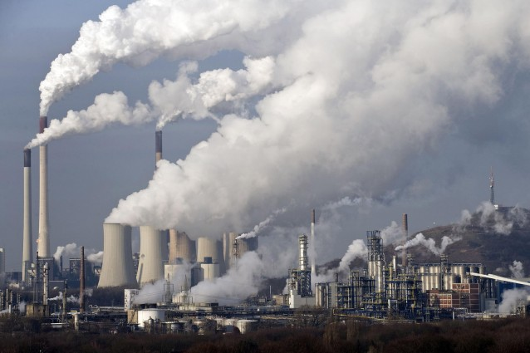

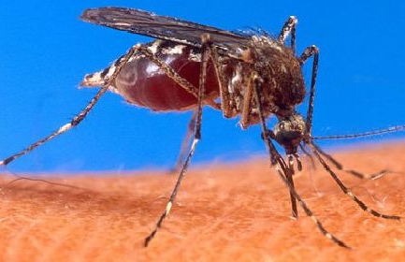
Il rapporto ambiente e salute nelle iniziative nazionali
Aldo Di Benedetto
Ministero della Salute
Direzione Generale della prevenzione
sanitaria
Rischio Chimico, Fisico biologico e Promozione della Salute Ambientale e Sicurezza Luoghi di Lavoro

Slide 2
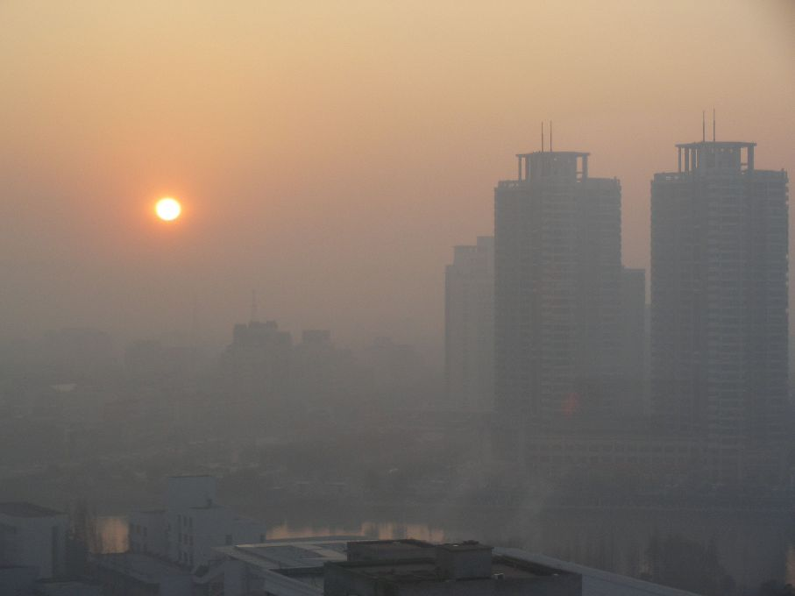
Il rapporto ambiente e salute nelle iniziative nazionali
L’impatto dello sviluppo industriale
Aldo Di Benedetto
Ministero della Salute
Direzione Generale della prevenzione
Rischio Chimico, Fisico biologico e Promozione della salute Ambientale e Sicurezza Luoghi di Lavoro
CO2
Ossidi di azoto
Anidride solforosa
diossine
Idrocarburi policiclici aromatici
Composti organo alogenati: fluoruri, bromuri, cloruri.
nanoparticelle
nanoparticelle
Benzene
Campi elettromagnetici
Mercurio
Ftalati
DEHP
Piombo
Cromo esavalente
formaldeide
Composti organo-clorurati: tricloroetilene, tetracloroetilene,cloroformio

Slide 3
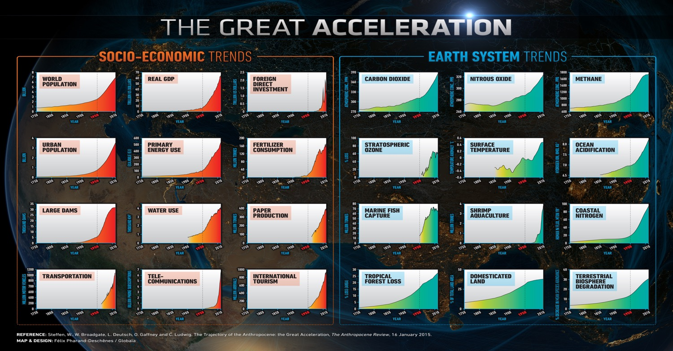
Il rapporto ambiente e salute nelle iniziative nazionali
The Anthropocene epoch
Aldo Di Benedetto
Ministero della Salute
Direzione Generale della prevenzione sanitaria
Rischio Chimico, Fisico biologico e Promozione della Salute ambientale
Ossidi di azoto
Campi elettromagnetici
( 1750 1950 2010

Slide 4
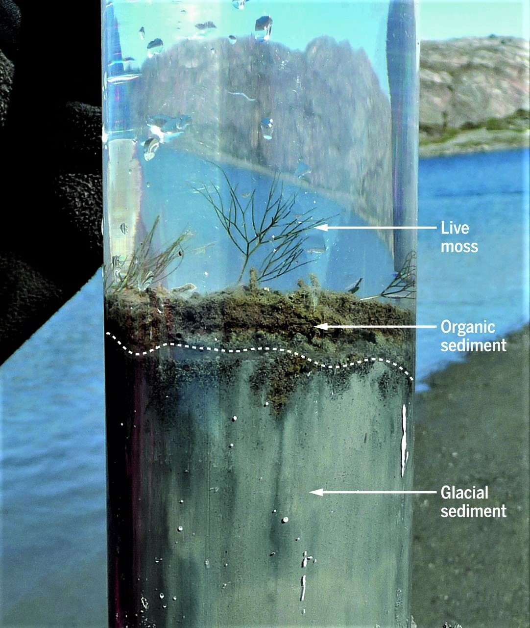
Il rapporto ambiente e salute nelle iniziative nazionali
Evidence of an anthropocene epoch
Aldo Di Benedetto
Ministero della Salute
Direzione Generale della prevenzione sanitaria
Rischio Chimico, Fisico biologico e Promozione della Salute ambientale e Sicurezza Luoghi di Lavoro
Ossidi di azoto
Science 08 Jan 2016
Vol. 351, Issue 6269
Record stratigrafico
«technofossils»
Campi elettromagnetici
Firme geochimiche con elevati livelli di idrocarburi poliaromatici, policlorurati bifenili , residui di pesticidi, Piombo da benzine. Azoto e fosforo nel suolo raddoppiati per la diffusione di fertilizzanti, stanno generando firme diffuse nei nei laghi e nei ghiacciai della Groenlandia

Slide 5
Il rapporto ambiente e salute nelle iniziative nazionali
IL PERCORSO DI NASCITA DI UNA POLITICA AMBIENTE-SALUTE IN ITALIA
Aldo Di Benedetto
Ministero della Salute
Direzione Generale della prevenzione sanitaria
Rischio Chimico, Fisico biologico e Promozione della Salute ambientale e Sicurezza Luoghi di Lavoro
Ossidi di azoto
ANNI ‘70
Approvazione di programmi per la difesa dell’ambiente e organizzazione di strutture tecnico-amministrativo dedicate
ANNI ‘80-’90 organizzazioni sovranazionali es. ONU, EU, IARC…
Programmi internazionali sul controllo dei rischi ambientali
1978 (Legge 833) NASCE IL SSN
Istituzione SSN per la tutela della salute fisica e psichica di tutta la
popolazione (riferimento anche alla fasce vulnerabili)
h) identificazione e eliminazione delle cause degli inquinamento dell’atmosfera, delle acque e del suolo
Obiettivi: promozione e salvaguardia della salubrità e dell’igiene dell’ambiente
naturale di vita e di lavoro
Campi elettromagnetici

Slide 6
Il rapporto ambiente e salute nelle iniziative nazionali
IL PERCORSO DI NASCITA DI UNA POLITICA AMBIENTE-SALUTE IN ITALIA
Ossidi di azoto
Aldo Di Benedetto
Ministero della Salute
Direzione Generale della prevenzione sanitaria
Rischio Chimico, Fisico biologico e Promozione della Salute ambientale e Sicurezza Luoghi di Lavoro
1986 MINISTERO DELL’AMBIENTE
2006 Ministero dell’Ambiente e della Tutela del Territorio e del Mare
18 aprile 1993 REFERENDUM POPOLARE
Le unità sanitarie locali (USL) perdono le competenze in materia ambientale
1994 (legge 61)
Competenze ambientali affidate a strutture regionali e province autonome
Nasce Agenzia nazionale per la protezione ambientale (ANPA) poi agenzia per la protezione dell’ambiente (APAT) e oggi Istituto superiore per la protezione e la ricerca ambientale (ISPRA)
14 gennaio 2017
Nasce Il sistema nazionale per la protezione dell’ambiente (SNPA)
Campi elettromagnetici

Slide 7
Il rapporto ambiente e salute nelle iniziative nazionali
Ossidi di azoto
Aldo Di Benedetto
Ministero della Salute
Direzione Generale della prevenzione sanitaria
Rischio Chimico, Fisico biologico e Promozione della Salute ambientale e Sicurezza Luoghi di Lavoro
www.thelancet.com Vol 386 November 14, 2015
La Salute planetaria è definita come la salute della civiltà umana e lo stato dei sistemi naturali da cui dipende.
Abbiamo bisogno di pensare l'umanità come una delle forze motrici principali del cambiamento ambientale globale.
Viviamo su un pianeta conformato sull'attività degli esseri umani.
Abbiamo beneficiato dello sfruttamento delle risorse naturali e questo ci ha permesso di sviluppare, fiorire e migliorare la nostra salute.
Campi elettromagnetici

Slide 8
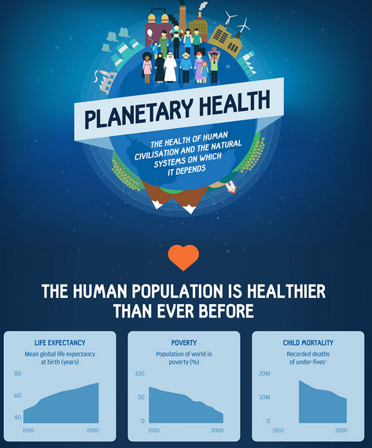
Il rapporto ambiente e salute nelle iniziative nazionali
Aldo Di Benedetto
Ministero della Salute
Direzione Generale della prevenzione sanitaria
Rischio Chimico, Fisico biologico e Promozione della Salute ambientale
Ossidi di azoto
Campi elettromagnetici
www.thelancet.com Vol 386 November 14, 2015

Slide 9
Il rapporto ambiente e salute nelle iniziative nazionali
Aldo Di Benedetto
Ministero della Salute
Direzione Generale della prevenzione sanitaria
Rischio Chimico, Fisico biologico e Promozione della Salute ambientale e Sicurezza Luoghi di Lavoro
Ossidi di azoto
www.thelancet.com Vol 386 November 14, 2015
Ora abbiamo superato un limite sostenibile.
Il pianeta in cui viviamo è in grave pericolo
Le specie sono sotto pressione.
I cambiamenti ambientali sul clima, l'acqua,
la terra e gli ecosistemi stanno sfidando l
a vita sulla Terra, con gravi conseguenze
per la nostra salute e il benessere. .
Campi elettromagnetici

Slide 10
Il rapporto ambiente e salute nelle iniziative nazionali
Aldo Di Benedetto
Ministero della Salute
Direzione Generale della prevenzione sanitaria
Rischio Chimico, Fisico biologico e Promozione della Salute ambientale e Sicurezza Luoghi di Lavoro
Ossidi di azoto
Il nostro modo di pensare il pianeta
ha bisogno di essere rivisto
assieme all’approccio
per interagire con esso
Campi elettromagnetici

Slide 11
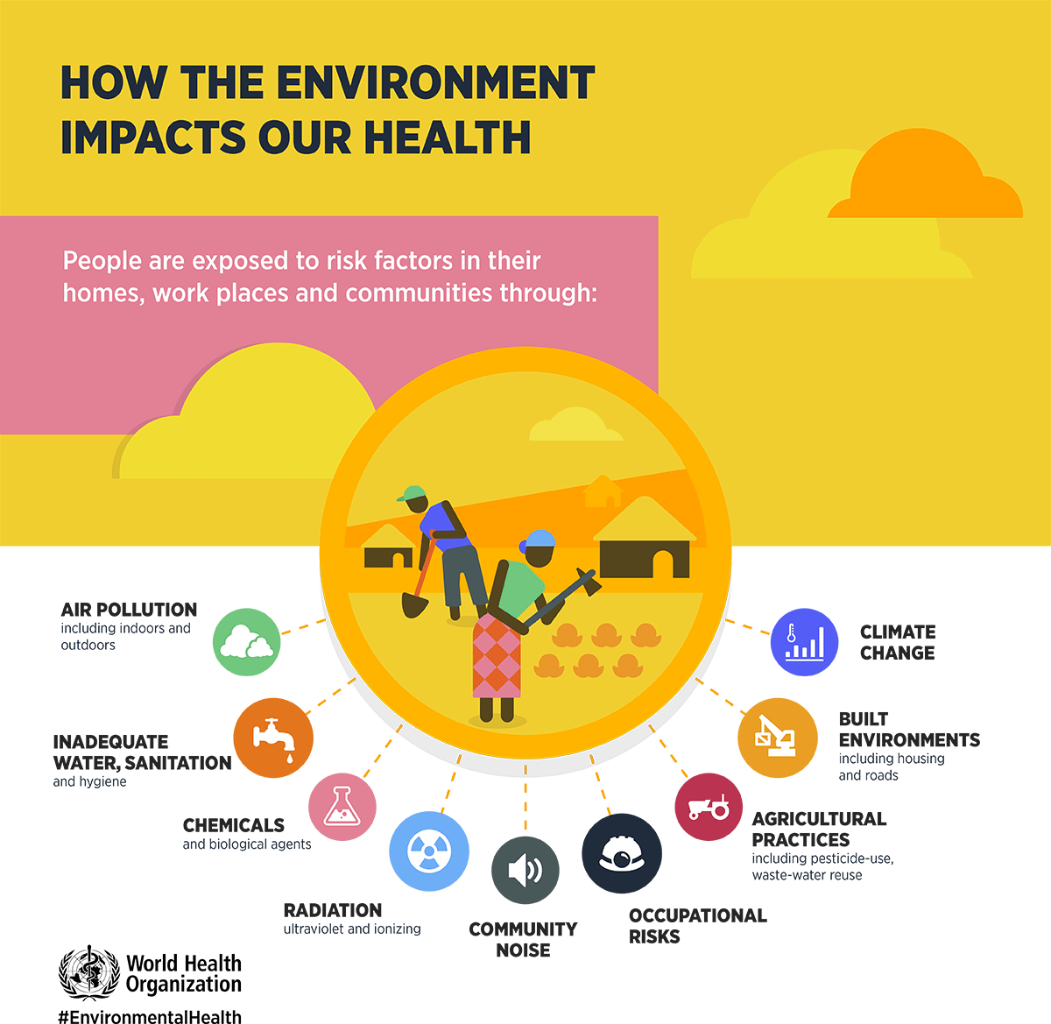
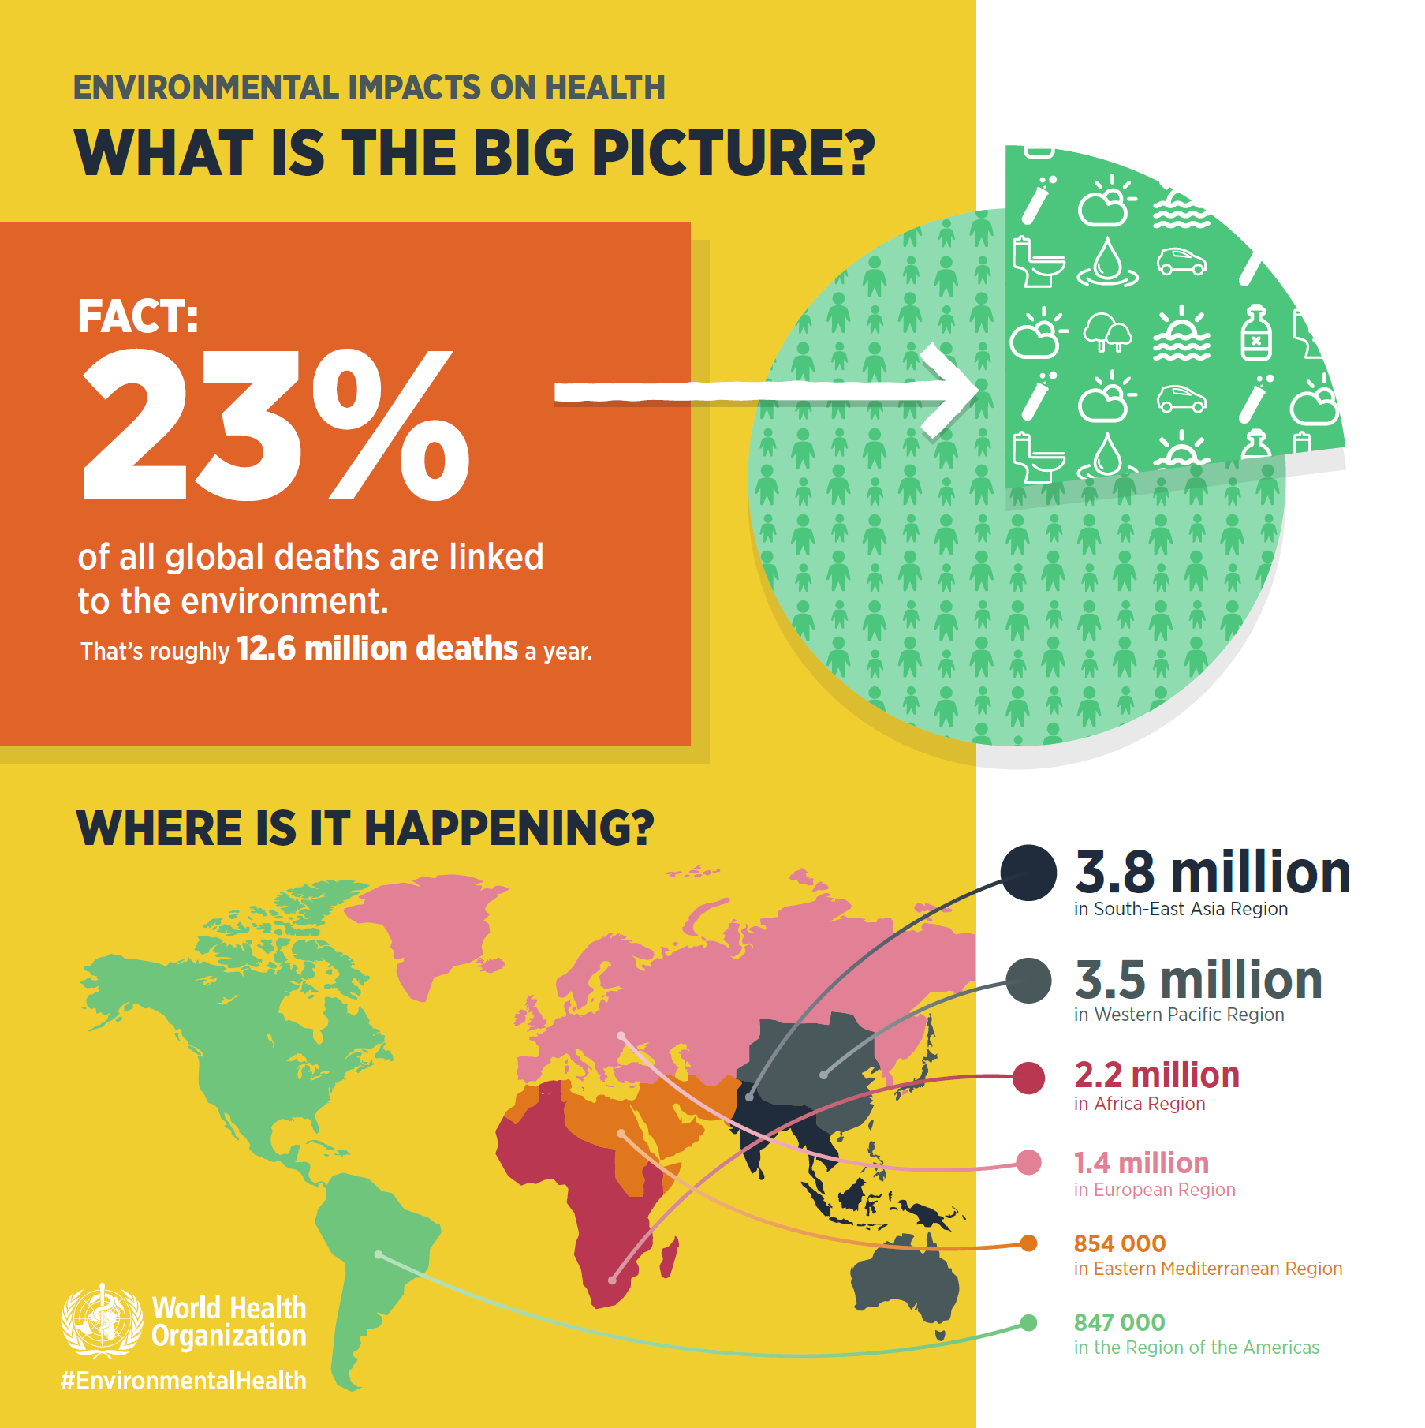
Il rapporto ambiente e salute nelle iniziative nazionali
Aldo Di Benedetto
Ministero della Salute
Direzione Generale della prevenzione sanitaria
Rischio Chimico, Fisico biologico e Promozione della Salute ambientale e Sicurezza Luoghi di Lavoro
Ossidi di azoto
Campi elettromagnetici

Slide 12
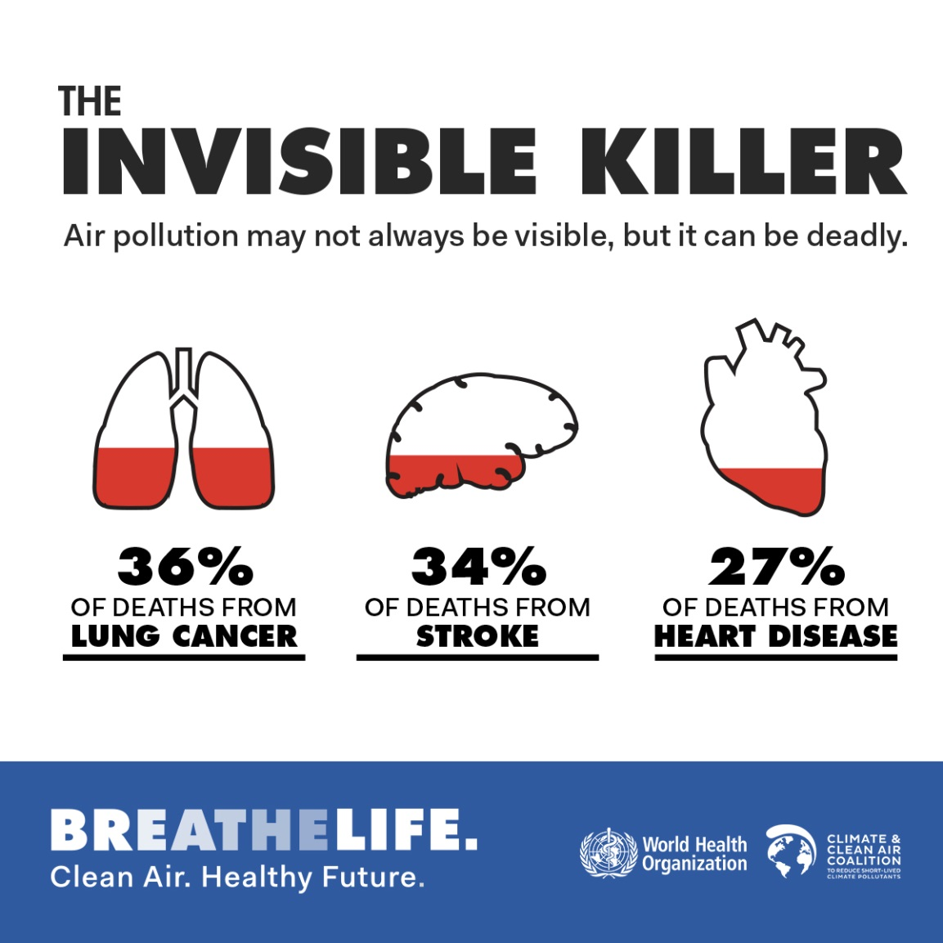
Il rapporto ambiente e salute nelle iniziative nazionali
Aldo Di Benedetto
Ministero della Salute
Direzione Generale della prevenzione sanitaria
Rischio Chimico, Fisico biologico e Promozione della Salute ambientale e Sicurezza Luoghi di Lavoro
Ossidi di azoto
Campi elettromagnetici

Slide 13
Il rapporto ambiente e salute nelle iniziative nazionali
Conferenza di Ostrava 13 – 15 giugno 2017
Miglioramento della qualità dell’aria indoor e outdoor per tutti,
garanzia dell’accesso universale, equo e sostenibile ad acqua potabile sicura e a servizi igienici per tutti e in tutti gli ambiti, mentre si promuove la gestione integrata delle risorse idriche, il riuso e il trattamento sicuro di acque reflue, quando appropriato;
minimizzazione degli effetti avversi dei prodotti chimici sulla salute umana e sull’ambiente
prevenzione e eliminazione degli effetti ambientali e sanitari avversi, dei costi e delle diseguaglianze associate alla gestione dei rifiuti e ai siti contaminati,
rafforzamento delle capacità adattative e della resilienza nei confronti dei rischi per la salute associati ai cambiamenti climatici
supporto agli sforzi delle città europee e delle regioni per diventare più sane e inclusive, sicure, resilienti e sostenibili
costruzione della sostenibilità ambientale dei sistemi sanitari, e riduzione dei loro impatti ambientali attraverso strumenti come l’uso efficiente di energia e risorse
Aldo Di Benedetto
Ministero della Salute
Direzione Generale della prevenzione sanitaria
Rischio Chimico, Fisico biologico e Promozione della Salute ambientale e Sicurezza Luoghi di Lavoro
Ossidi di azoto
Campi elettromagnetici

Slide 14

Il rapporto ambiente e salute nelle iniziative nazionali
Comunicato dei Ministri della Salute G7
Milano 5-6 Novembre, 2017
“Uniti verso la Salute Globale: strategie condivise per sfide comuni”
Aldo Di Benedetto
Ministero della Salute
Direzione Generale della prevenzione sanitaria
Rischio Chimico, Fisico biologico e Promozione della Salute ambientale
Ossidi di azoto
IMPACTS OF ENVIRONMENTAL FACTORS ON HEALTH
20. È fondamentale ridurre l'esposizione all'inquinamento atmosferico, anche riducendo le emissioni nelle aree urbane. Sosteniamo esercizi e politiche di previsione inter-settoriali, basati sull'evidenza, per ridurre i determinananti di concentrazione dell'inquinamento e promuovere soluzioni innovative quali il lavoro intelligente e la mobilità sostenibile, l'energia pulita, come previsto, ad esempio, dalla Rete delle Città Sane e la campagna WHO / Climate and Clean Air Coalition (CCAC) / UN Environment’s Breathlife Campaign.
Campi elettromagnetici

Slide 15
Il rapporto ambiente e salute nelle iniziative nazionali
Conclusioni
43. Riconosciamo la necessità urgente di dare impulso politico all’importanza di fare fronte all’impatto sulla salute del cambiamento climatico, del degrado ambientale e di altri fattori e di promuovere un’azione coordinata per rafforzare i sistemi sanitari in linea con i principi di efficacia degli aiuti. In questo contesto devono essere affrontate le carenze di forza lavoro nel settore della sanità e la scarsità dei fondi stanziati dagli stati per conseguire l’obiettivo di un maggiore accesso all’assistenza sanitaria. Accogliamo con soddisfazione l’azione congiunta dell'OMS, della Banca Mondiale, dell'UNICEF ed altri partner importanti, inclusa l’OCSE, volta a sostenere i paesi nel cammino verso il conseguimento dell’Obiettivo di Sviluppo Sostenibile 3.8
Aldo Di Benedetto
Ministero della Salute
Direzione Generale della prevenzione sanitaria
Rischio Chimico, Fisico biologico e Promozione della Salute ambientale
Ossidi di azoto
Campi elettromagnetici

Slide 16
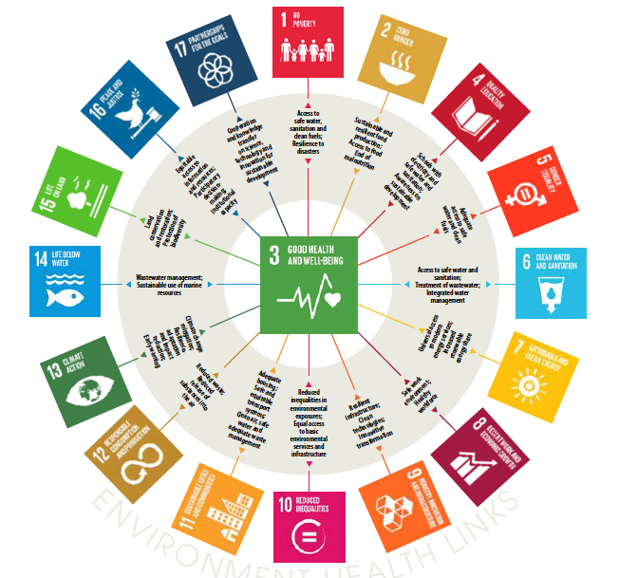
Il rapporto ambiente e salute nelle iniziative nazionali
I VANTAGGI DI LAVORARE SOTTO L’OMBRELLO DEGLI SDGs
FACILITA L’APPROCCIO INTEGRATO AMBIENTE E SALUTE
FACILITA L’APPROCCIO DELLA “SALUTE IN TUTTE LE POLITICHE”
Aldo Di Benedetto
Ministero della Salute
Direzione Generale della prevenzione sanitaria
Rischio Chimico, Fisico biologico e Promozione della Salute ambientale
Ossidi di azoto
Campi elettromagnetici

Slide 17
Il rapporto ambiente e salute nelle iniziative nazionali
Agenda 2030, Italia fa passi avanti
ma non è sostenibile
Rispetto agli obiettivi dell’Agenda 2030, tra il 2010 e il 2016, l’Italia mostra segni di miglioramento in sette aree: salute, educazione, uguaglianza di genere, innovazione, modelli sostenibili di produzione e di consumo, lotta al cambiamento climatico, cooperazione internazionale
Per sei aree, invece, la situazione peggiora sensibilmente (povertà, condizione economica e occupazionale, disuguaglianze, acqua e strutture igienico- sanitarie, condizioni delle città, ecosistema terrestre)
Per i restanti quattro temi la condizione appare sostanzialmente invariata (alimentazione e agricoltura sostenibile, sistema energetico, condizione dei mari e qualità della governance).
Aldo Di Benedetto
Ministero della Salute
Direzione Generale della prevenzione sanitaria
Rischio Chimico, Fisico biologico e Promozione della Salute ambientale
Ossidi di azoto
Campi elettromagnetici

Slide 18
Il rapporto ambiente e salute nelle iniziative nazionali
IL RAGGIUNGIMENTO DEGLI SDGs RICHIEDE UN APPROCCIO ONE HEALTH
Aldo Di Benedetto
Ministero della Salute
Direzione Generale della prevenzione sanitaria
Rischio Chimico, Fisico biologico e Promozione della Salute ambientale
Ossidi di azoto
Campi elettromagnetici

Slide 19

Il rapporto ambiente e salute nelle iniziative nazionali
Una buona pratica con approccio one/health
Aldo Di Benedetto
Ministero della Salute
Direzione Generale della prevenzione sanitaria
Rischio Chimico, Fisico biologico e Promozione della Salute ambientale
Ossidi di azoto
Campi elettromagnetici

Slide 20
Il rapporto ambiente e salute nelle iniziative nazionali
Aldo Di Benedetto
Ministero della Salute
Direzione Generale della prevenzione sanitaria
Rischio Chimico, Fisico biologico e Promozione della Salute ambientale
Ossidi di azoto
Campi elettromagnetici

Slide 21
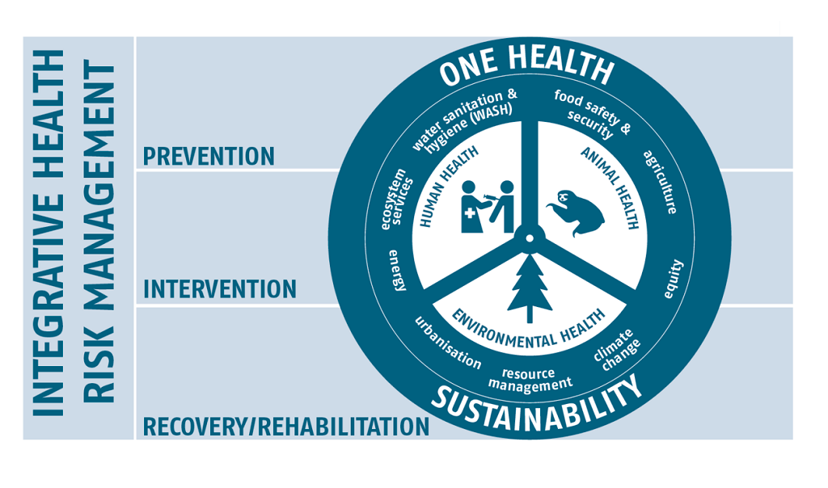
Il rapporto ambiente e salute nelle iniziative nazionali
GLI SDGs OFFRONO UN’OPPORTUNITA’ UNICA DI UN APPROCCIO
INTEGRATO (ONE HEALTH) ALLA SALUTE DEL FUTURO
Aldo Di Benedetto
Ministero della Salute
Direzione Generale della prevenzione sanitaria
Rischio Chimico, Fisico biologico e Promozione della Salute ambientale
Ossidi di azoto
Campi elettromagnetici

Slide 22









Il rapporto ambiente e salute nelle iniziative nazionali
Aldo Di Benedetto
Ministero della Salute
Direzione Generale della prevenzione sanitaria
Rischio Chimico, Fisico biologico e Promozione della Salute ambientale
Ossidi di azoto
CCM Water Safety Plans (WSPs)
Campi elettromagnetici

Slide 23

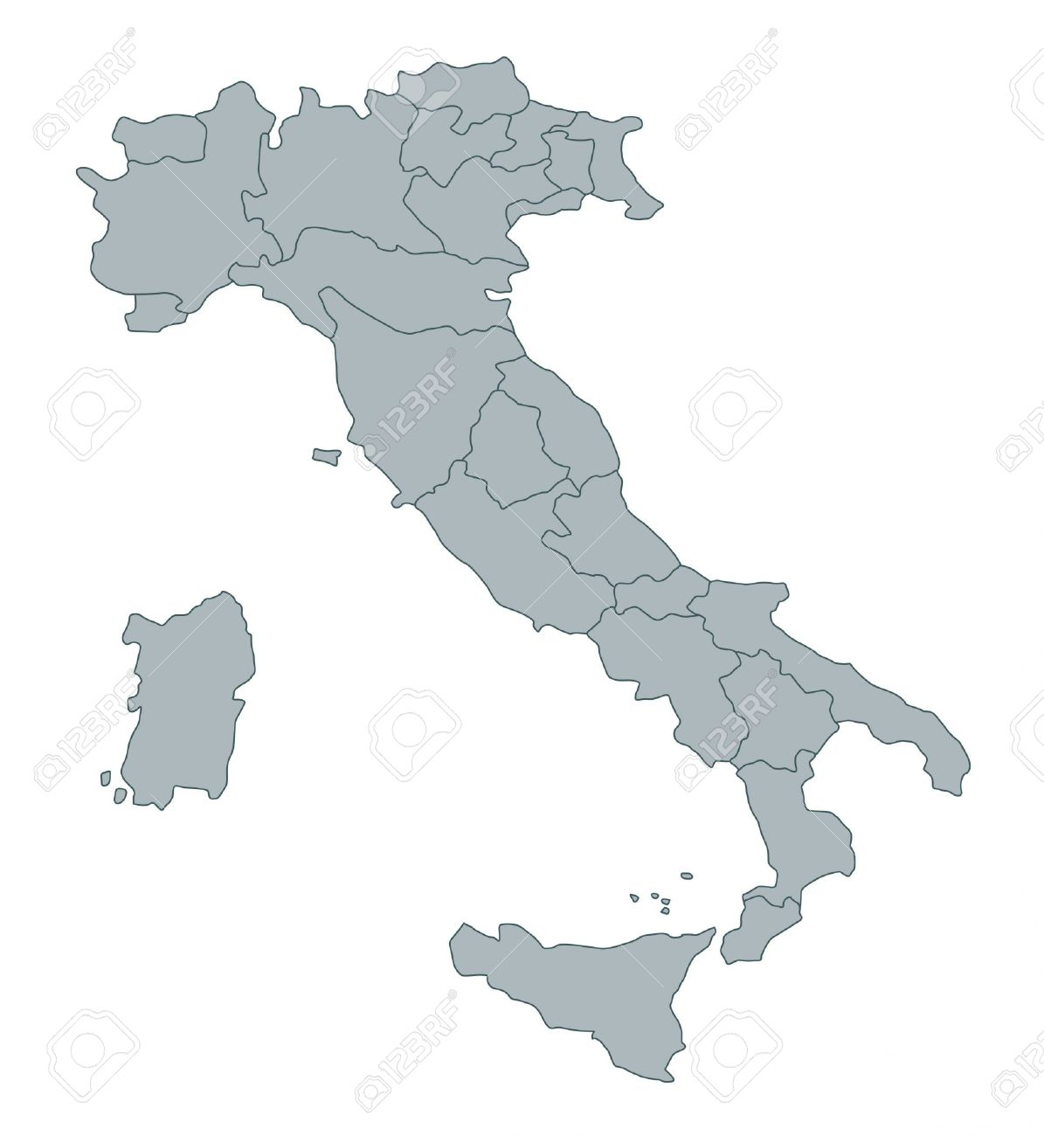

Il rapporto ambiente e salute nelle iniziative nazionali
Ossidi di azoto
www.viias.it
Aldo Di Benedetto
Ministero della Salute
Direzione Generale della prevenzione sanitaria
Rischio Chimico, Fisico biologico e Promozione della Salute ambientale
Nel 2005, in Italia, 34.552 decessi sono risultati attribuibili a livelli di concentrazione di PM_{2.5} >10 ug/m³
L’inquinamento accorcia mediamente la vita di ciascun italiano di 10 mesi (14 per chi vive al Nord)
Sono stati studiati scenari di riduzione delle emissioni attraverso politiche di contenimento e il solo rispetto dei limiti di legge salverebbe 11.000 vite all’anno.
Campi elettromagnetici

Slide 24

Il rapporto ambiente e salute nelle iniziative nazionali
Linee guida per la valutazione integrata
di impatto ambientale e sanitario (VIIAS)
nelle procedure di autorizzazione ambientale (VAS, VIA e AIA)
Delibera del Consiglio federale – seduta del 22/04/2015
Aldo Di Benedetto
Ministero della Salute
Direzione Generale della prevenzione sanitaria
Rischio Chimico, Fisico biologico e Promozione della Salute ambientale
Ossidi di azoto
Campi elettromagnetici
Prodotto delle conoscenze ed esperienze sviluppate negli anni dal Gruppo di Lavoro “Ambiente e Salute” del Sistema Nazionale delle Agenzie di Protezione Ambientale.

Slide 25

Il rapporto ambiente e salute nelle iniziative nazionali
Aldo Di Benedetto
Ministero della Salute
Direzione Generale della prevenzione sanitaria
Rischio Chimico, Fisico biologico e Promozione della Salute ambientale
Ossidi di azoto
Campi elettromagnetici

Slide 26
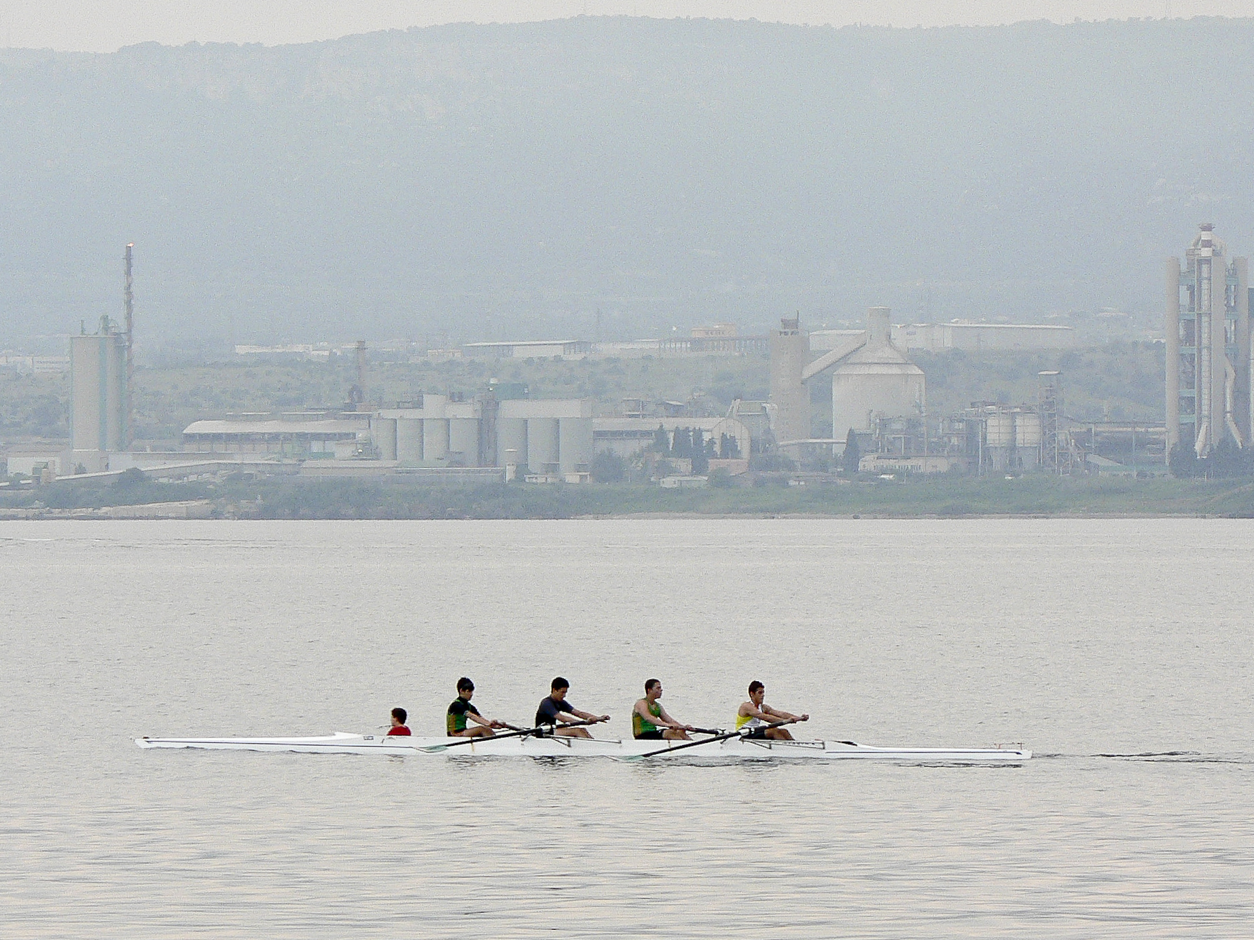
Il rapporto ambiente e salute nelle iniziative nazionali
SENTIERI
UN SISTEMA PERMANENTE DI SORVEGLIANZA
EPIDEMIOLOGICA NEI SITI CONTAMINATI
Aldo Di Benedetto
Ministero della Salute
Direzione Generale della prevenzione sanitaria
Rischio Chimico, Fisico biologico e Promozione della Salute ambientale
Ossidi di azoto
Ministero della Salute
12 giugno 2018
Campi elettromagnetici

Slide 27
Il rapporto ambiente e salute nelle iniziative nazionali
EpiAmbNet
Network italiano di Epidemiologia Ambientale
Aldo Di Benedetto
Ministero della Salute
Direzione Generale della prevenzione sanitaria
Rischio Chimico, Fisico biologico e Promozione della Salute ambientale
Ossidi di azoto
Ambiente e Salute nel PNP 2014-2018: rete nazionale di epidemiologia ambientale, valutazione di impatto integrato sull’ambiente e salute, formazione e comunicazione
Campi elettromagnetici

Slide 28
Il rapporto ambiente e salute nelle iniziative nazionali
Aldo Di Benedetto
Ministero della Salute
Direzione Generale della prevenzione sanitaria
Rischio Chimico, Fisico biologico e Promozione della Salute ambientale
Ossidi di azoto
Domanda ricorrente:
cosa abbiamo fatto per evitare che succedesse?
Campi elettromagnetici

Slide 29
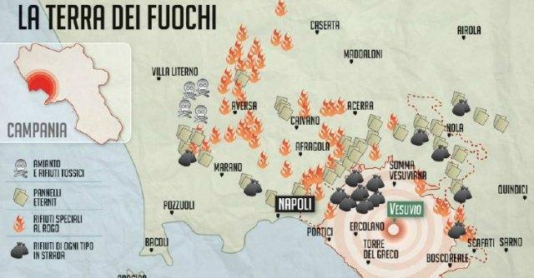
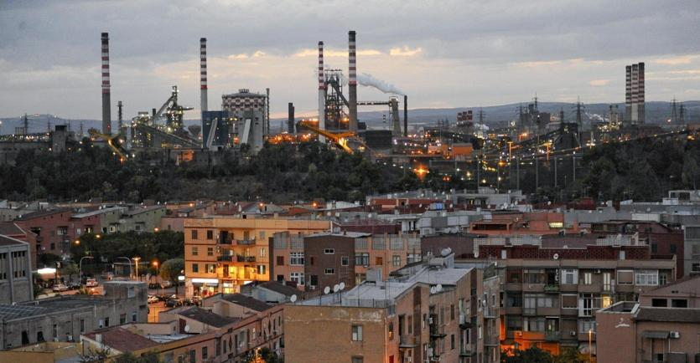
Il rapporto ambiente e salute nelle iniziative nazionali
Aldo Di Benedetto
Ministero della Salute
Direzione Generale della prevenzione sanitaria
Rischio Chimico, Fisico biologico e Promozione della Salute ambientale
Ossidi di azoto
Campi elettromagnetici
L’Ilva, l’inquinamento ambientale e la salute dei cittadini

Slide 30
Il rapporto ambiente e salute nelle iniziative nazionali
Piano Nazionale della Prevenzione 2014/2019
Macro OBIETTIVO 2.8 Ridurre le esposizioni ambientali potenzialmente dannose per la salute
Aldo Di Benedetto
Ministero della Salute
Direzione Generale della prevenzione sanitaria
Rischio Chimico, Fisico biologico e Promozione della Salute ambientale e Sicurezza Luoghi di Lavoro
Ossidi di azoto
Intersettorialità e integrazione delle azioni
Creazione di reti di operatori
Creazione di reti per l’integrazione di dati ambientali e sanitari
Rafforzamento della sorveglianza epidemiologica
Implementazione di strumenti per la VIS raccordo con il progetto CCM
Campi elettromagnetici
Formazione interdisciplinare
Linee guida per la comunicazione

Slide 31
Il rapporto ambiente e salute nelle iniziative nazionali
DECRETO 25 gennaio 2016
Adozione del documento di indirizzo per l'attuazione delle linee di
supporto centrali al Piano nazionale della prevenzione 2014-2018.
(GU n.36 del 13-2-2016)
IL MINISTRO DELLA SALUTE
1. E' adottato il "Documento di indirizzo per l'attuazione delle linee di supporto centrali al Piano nazionale della prevenzione 2014-2018"
Roma, 25 gennaio 2016
………………………………………………………………………………………….
obiettivi generali delle AZIONI CENTRALI:
rafforzare la governance di sistema a livello nazionale e a livello regionale;
rafforzare/facilitare l’attuazione dei macro-obiettivi della pianificazione nazionale.
Tabella A
LINEE DI SUPPORTO CENTRALI TENDENTI A RAFFORZARE LA GOVERNANCE DI SISTEMA
A.1.4. Costruzione di una strategia nazionale per il coordinamento e l’integrazione delle politiche e delle azioni nazionali e regionali in campo ambientale e sanitario: individuazione di norme e azioni condivise per la prevenzione, valutazione, gestione e comunicazione delle problematiche ambiente-salute.
Aldo Di Benedetto
Ministero della Salute
Direzione Generale della prevenzione sanitaria
Rischio Chimico, Fisico biologico e Promozione della Salute ambientale e Sicurezza Luoghi di Lavoro
Ossidi di azoto
Campi elettromagnetici

Slide 32
Il rapporto ambiente e salute nelle iniziative nazionali
Task force ambiente e salute
Azioni centrali per la governance
Macroobiettivo 2.8 PNP
Aldo Di Benedetto
Ministero della Salute
Direzione Generale della prevenzione sanitaria
Rischio Chimico, Fisico biologico e Promozione della Salute ambientale e Sicurezza Luoghi di Lavoro
Ossidi di azoto
1. elaborazione di indirizzi per lo sviluppo di una collaborazione sinergica, tra i Dipartimenti di Prevenzione delle ASL e le Agenzie Regionali per Ambiente;
2. favorire la ricerca scientifica e la formazione degli operatori sui temi dell’ambiente e della salute, attraverso un’efficace collaborazione tra i servizi addetti alla prevenzione e promozione della salute, i servizi di tutela ambientale, i competenti Istituti Universitari e i centri di ricerca applicata;
3. elaborazione di linee guida comuni, tra i Dipartimenti di Prevenzione della ASL e le Agenzie Regionali per l’Ambiente, per la gestione del rischio ambientale per la salute che tengano conto di consolidati ed efficaci modelli regionali già in essere.
4. elaborazione di indirizzi per la realizzazione di data base comuni tra i Dipartimenti di Prevenzione delle ASL e le Agenzie Regionali per l’Ambiente e
5. individuazione d’indicatori di ambiente e salute alla luce degli indirizzi della E.E.A. (European Environmental Agency).
Campi elettromagnetici

Slide 33
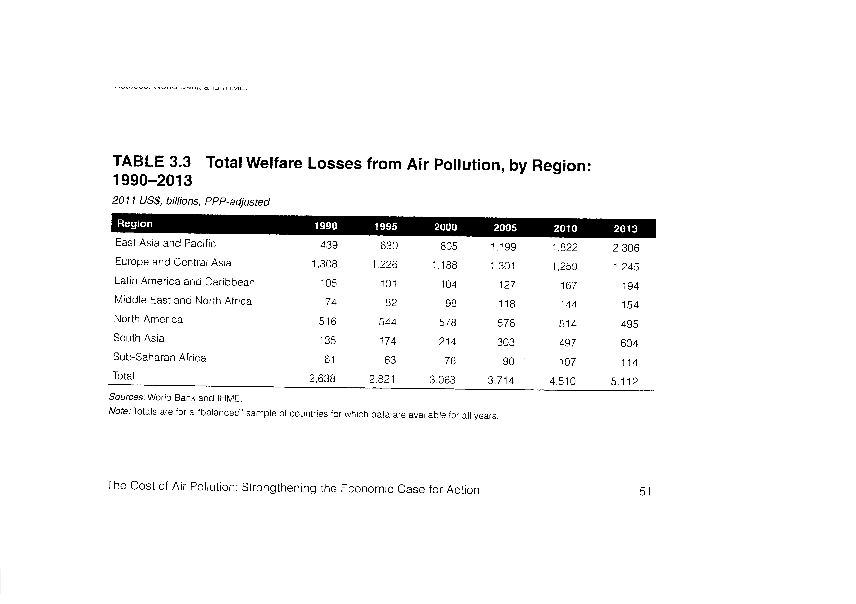
Il rapporto ambiente e salute nelle iniziative nazionali
The Cost of Air Pollution
Strengthening the Economic Case for Action
Aldo Di Benedetto
Ministero della Salute
Direzione Generale della prevenzione sanitaria
Rischio Chimico, Fisico biologico e Promozione della Salute ambientale e Sicurezza Luoghi di Lavoro
Ossidi di azoto
Campi elettromagnetici
The World Bank and Institute for Health Metrics and Evaluation
University of Washington, Seattle

Slide 34
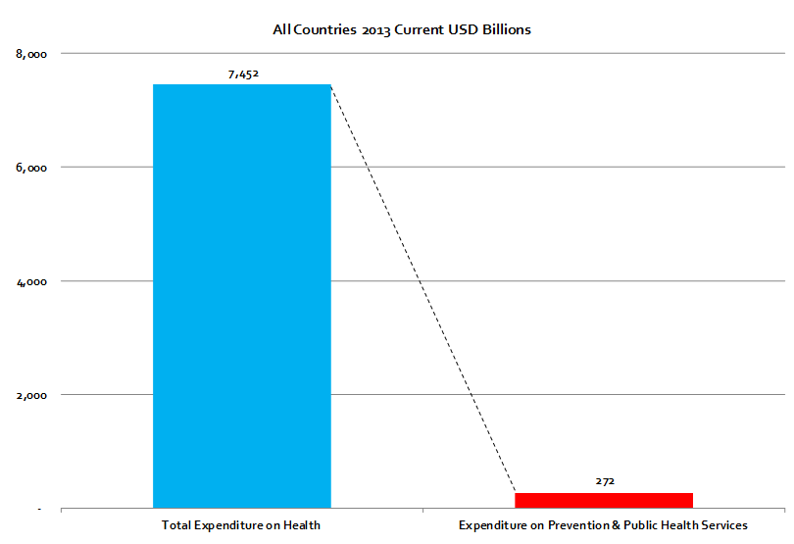
Il rapporto ambiente e salute nelle iniziative nazionali
96.4%
Aldo Di Benedetto
Ministero della Salute
Direzione Generale della prevenzione sanitaria
Rischio Chimico, Fisico biologico e Promozione della Salute ambientale e Sicurezza Luoghi di Lavoro
Ossidi di azoto
Expenditure on Prevention and Public Health Services accounted for an estimated 3.6% of total health expenditures
worldwide in 2013
Opportunity:
Primary Prevention
3.6%
Campi elettromagnetici
Source: WHO GHO, OECD , UK NHS, EIU, PHE Estimates

Slide 35



Il rapporto ambiente e salute nelle iniziative nazionali
Ministero della salute
Ministero dell’Ambiente
della Tutela del Territorio e del mare
Aldo Di Benedetto
Ministero della Salute
Direzione Generale della prevenzione sanitaria
Rischio Chimico, Fisico biologico e Promozione della Salute ambientale e Sicurezza Luoghi di Lavoro
Ossidi di azoto
Sistema Nazionale di Prevenzione Sanitaria
Campi elettromagnetici
Dipartimenti Prevenzione
ASL

Slide 36

Il rapporto ambiente e salute nelle iniziative nazionali
Human health and the health
of planet Earth are
strictly interconnected
Aldo Di Benedetto
Ministero della Salute
Direzione Generale della prevenzione sanitaria
Rischio Chimico, Fisico biologico e Promozione della Salute ambientale e Sicurezza Luoghi di Lavoro

Slide 37


Il rapporto ambiente e salute nelle iniziative nazionali
Ambiente e salute
la richiesta delle comunità locali
Aldo Di Benedetto
Ministero della Salute
Direzione Generale della prevenzione sanitaria
Rischio Chimico, Fisico biologico e Promozione della Salute ambientale e Sicurezza Luoghi di Lavoro
A fronte dell’aumentata sensibilità delle comunità locali alle problematiche ambientali e sanitarie, è emersa una forte richiesta di valutare gli impatti sulla salute in aree caratterizzate dalla rilevanza di fattori di rischio ambientale.

Slide 38

Il rapporto ambiente e salute nelle iniziative nazionali
Aldo Di Benedetto
Ministero della Salute
Direzione Generale della prevenzione sanitaria
Rischio Chimico, Fisico biologico e Promozione della Salute ambientale e Sicurezza Luoghi di Lavoro
Le ragioni per le quali un luogo viene inquinato richiedono un’analisi del funzionamento della società, della sua economia, del suo comportamento, dei suoi modi di comprendere la realtà ………..
Data l’ampiezza dei cambiamenti, non è più possibile trovare una risposta specifica e indipendente per ogni singola parte del problema. E’ fondamentale cercare soluzioni integrali, che considerino le interazioni dei sistemi naturali tra loro e con i sistemi sociali”

Slide 39
Il rapporto ambiente e salute nelle iniziative nazionali
Aldo Di Benedetto
Ministero della Salute
Direzione Generale della prevenzione sanitaria
Rischio Chimico, Fisico biologico e Promozione della Salute ambientale e Sicurezza Luoghi di Lavoro
Grazie per l’attenzione

